Slide 1
Социальный проект “Чистый берег – чистой реке”
XV летняя сессия лидеров студенческого самоуправления профессиональных образовательных организаций
Проект разработали
жители города-государства
“Молодежь Прибайкалья”
Байкальск 2018 г.

Slide 2
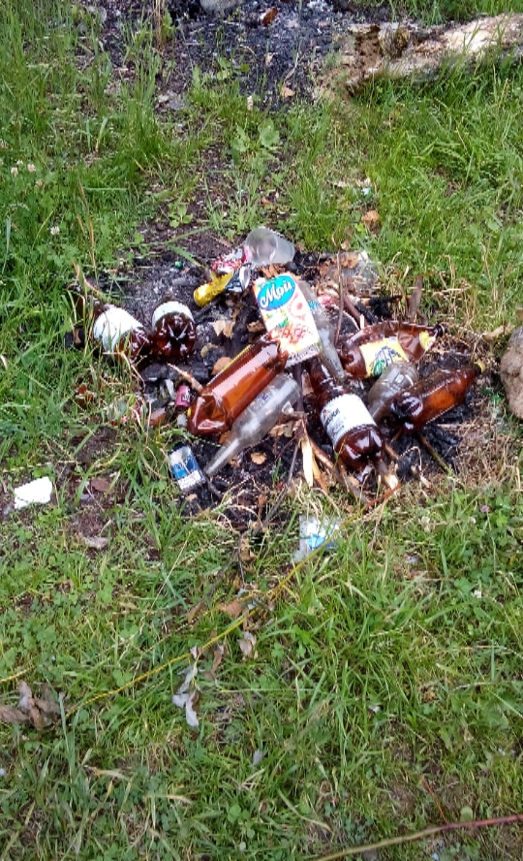
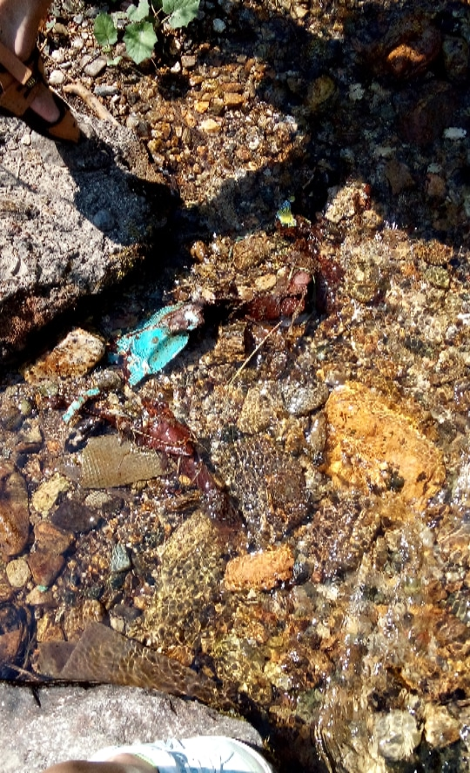
Проблема
Загрязнённый берег реки Харлахта в районе 4-го квартала г. Байкальска

Slide 3
Цель
Очистка берега реки Харлахта площадью 250 метров в г.Байкальске
Задачи
Сформировать инициативную группу для реализации поставленной проблемы
подготовить материалы для проведения социального проекта
убрать побережья реки Харлахта от мусора
подготовить отчёт о проделанной работе

Slide 4
План
Наименование работ | Сроки | Ответственный | Необходимые ресурсы
Выявление проблемы | 04.07.2018 | Лукач Светлана | -
Формирование команды | 05.07.2018 | Кравчук Егор | -
Поиск ресурсов | 05.07.2018 | Лапырис Жанна | -
Деловые переговоры с потенциальными партнёрами | 05.07.2018 | Готман Олеся | -
Реализация проекта | 06.07.2018 | Лапшаков Алексей | Мусорные мешки (4 рулонов) Перчатки (13 пар) Лопаты (1 шт.) Грабли (2 шт)
Анализ проделанной работы | 06.07.2018 | Кузнецова Дарья | Телефон, флешка, компьютер

Slide 5
Риски
№ | Наименование риска | Степень влияния на проект | Мероприятие по управлению риском
1 | Ухудшение погодных условий | Средняя | Перенос мероприятия на другой день
2 | Недостаток необходимых ресурсов | Высокая | Организация сети потенциальных партнеров
3 | Нахождение на месте проведения мероприятия лиц девиантного поведения | Низкая | При необходимости вызвать полицию
4 | Опасность укуса клеща | Средняя | Подготовиться к выходу в лес

Slide 6
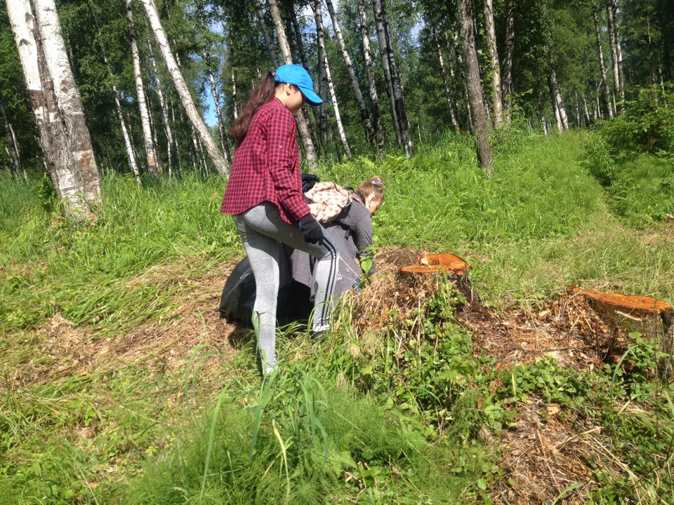
Процесс реализации проекта

Slide 7
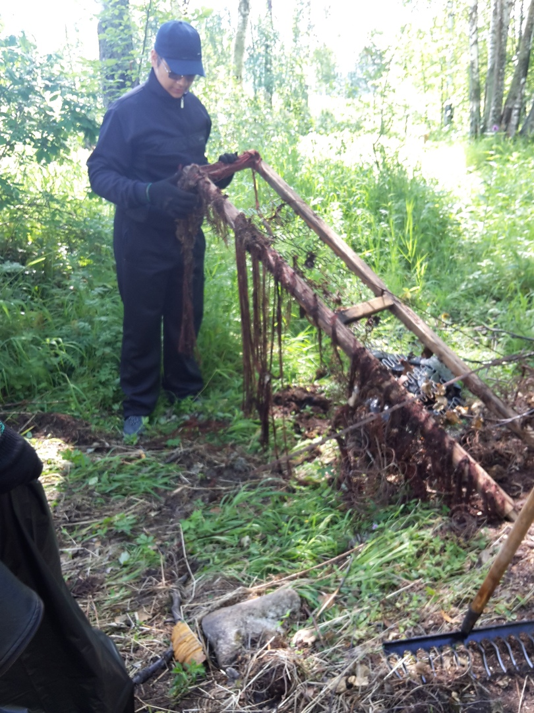
Процесс реализации проекта

Slide 8
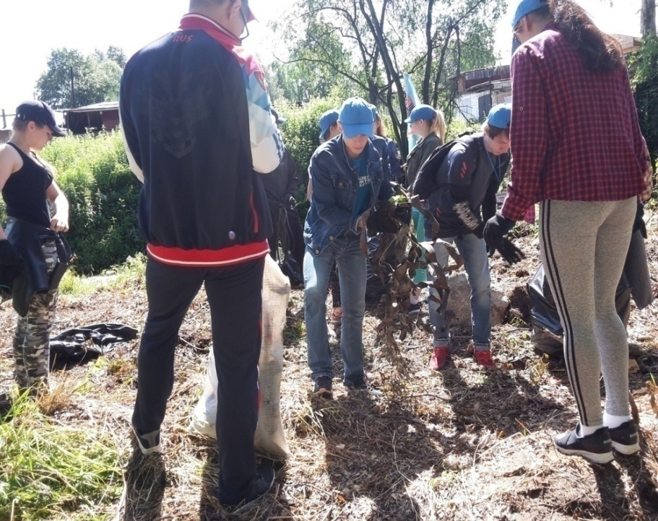
Процесс реализации проекта

Slide 9
Показатели эффективности проекта
Количественные | Качественные
13 мешков мусора на р.Харлахта объёмом 200 литров | Чистый берег р.Харлахта
13 человек, принимавших участие в работе

Slide 10
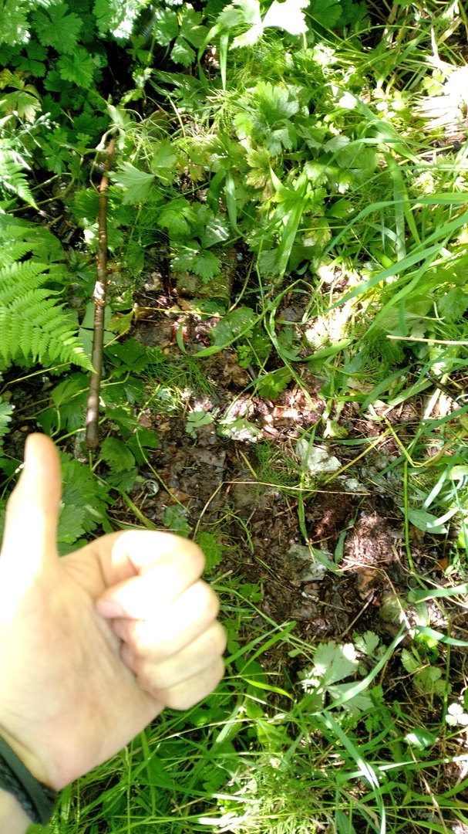
Результаты работы
БЫЛО
СТАЛО

Slide 11
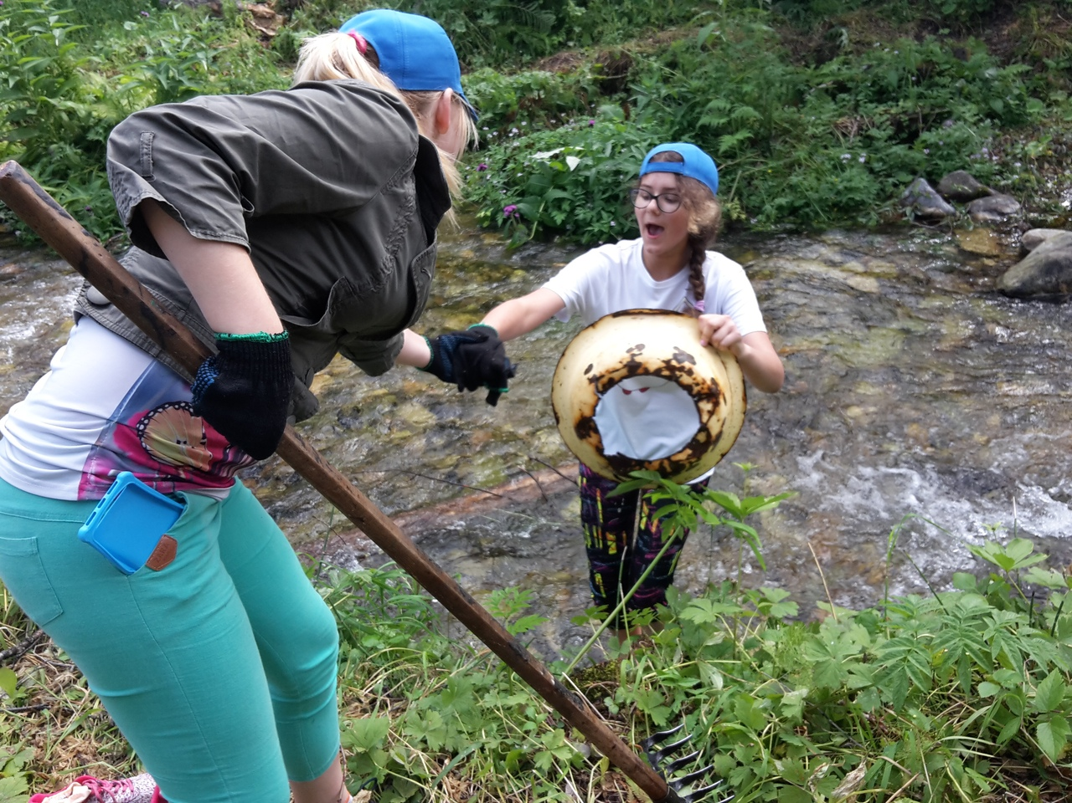
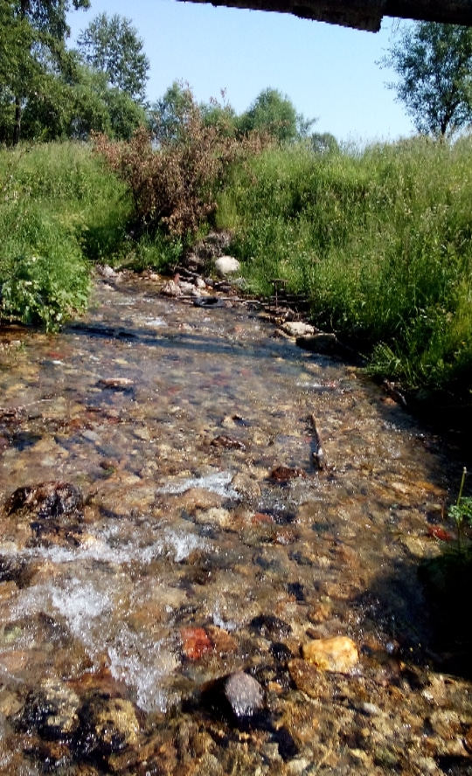
Результаты работы
БЫЛО
СТАЛО

Slide 12
Молодёжь Прибайкалья
С вопросами обращаться к Кравчуку Егору- 89149340081 , Лапшакову Алексею

